Slide 1
Нравственное воспитание младших дошкольников с умственной отсталостью в процессе игровой деятельности
Подготовила: воспитатель ГКОУ школы –интерната №2 г.Сочи
Т.Н.Володина

Slide 2
Актуальность
Одной из актуальных проблем человеческого общества всегда была проблема формирования духовно-нравственных качеств личности, но особое значение она приобрела в современных условиях. Обучающиеся должны быть воспитаны так, чтобы их самостоятельное поведение в разнообразных жизненных ситуациях соответствовало существующим в обществе социальным нормам. Основной задачей педагога в процессе обучения и воспитания обучающихся в образовательных организациях, реализующих адаптированные основные общеобразовательные программы, является теоретическая и практическая направленность, для включения детей с умственной отсталостью в обычную социальную среду и жизнь в обществе в соответствии с социальными нормами и правилами поведения.

Slide 3
Цель
Развитие личности через призму нравственности т. е. приобщение обучающегося к базовым национальным ценностям, которые лежат в основе формирование качеств духовности и нравственности.
Нравственное воспитание — это целенаправленное и систематическое воздействие на сознание, чувства и поведение воспитанников с целью формирования у них нравственных качеств, соответствующих требованиям общественной морали»
И.П. Подласый

Slide 4
Задачи
Главными задачами духовно-нравственного развития и воспитания обучающихся на уровне начального общего образования являются:
-формирование совести обучающегося, т. е. нравственного самосознания;
– формирование нравственной модели поведения.
В области формирования социальной культуры:
– воспитание целостной личности, патриота своей страны;
– воспитание уважения и любви к родному языку;
– воспитание любви к родине.
В области формирования семейной культуры:
– формирование понятия о семье, как о важной ячейке российского общества;
– формирование представления о семейных ценностях, гендерных семейных ролях и уважения к ним.

Slide 5
Особенности формирования духовно-нравственных качеств у обучающихся с умственной отсталостью
У школьников с нарушением интеллекта, процесс усвоения нравственных норм и формирование личности осложняется, прежде всего, тем, что они не умеют общаться и использовать накопленный обществом опыт.
У них преобладает значимость индивидуалистических ценностей с эгоистической направленностью. Притупляются такие чувства как дружба, товарищество, взаимопомощь, коллективизм. Все это отрицательно сказывается на развитии личности в целом.
Младший школьный возраст — это начало осознанного восприятия мира, когда закладываются критерии добра и зла, порядочности и лживости, смелости и трусости. Поэтому, этот возраст является одним из основных этапов воспитания, в котором закладываются главные принципы нравственности.
Усвоение нравственного поведения детей с нарушением интеллекта лучше всего происходит в процессе игровой деятельности, где у детей постепенно и естественно формируется и закрепляется опыт нравственного поведения, нравственных отношений.

Slide 6
В процессе нравственного воспитания используются разнообразные средства и методы
1. Методы формирования сознания (рассказ, объяснение, разъяснение, лекция, этическая беседа, увещевание, внушение, диспут, доклад, пример);
2. Методы организации деятельности и формирования опыта поведения (упражнение, поручение, воспитывающие ситуации);
3. Методы стимулирования и мотивации поведения и деятельности (соревнование, поощрение, наказание).

Slide 7
Основная функция первой группы методов состоит в формировании отношений, установок, направленности, убеждений и взглядов воспитанников - всего того, в основе чего лежат знания о нормах поведения, о социальных ценностях. В свою очередь, убеждения человека отражаются на его поведении.
Методы второй группы реализуют принцип воспитания в деятельности. Еще А. С. Макаренко учил, что нельзя развить мужество или другое качество личности, не создав условий для проявления мужества, справедливости, доброты. Задача педагогов создать такие условия. Школьная жизнь дает возможность это сделать: дети имеют поручения, организуют вместе со взрослыми разные дела в процессе учебы и вне ее, регулярно и периодически «упражняются» в самых разных умениях, поступках, т. е. вынуждены поступать в соответствии с принятыми в обществе правилами и ценностями.
С помощью методов третьей группы педагоги и сами воспитанники регулируют поведение, воздействуют на мотивы деятельности воспитуемых, потому что общественное одобрение или осуждение влияет на поведение, происходит закрепление одобряемых поступков или торможение неодобряемого поведения

Slide 8
Роль игры в процессе нравственного воспитания младших школьников с умственной отсталостью
Игра несет в себе большие воспитательные возможности, так как, управляя содержанием игры, педагог может программировать определенные положительные чувства играющих детей. В игре совершенствуются лишь действия, цели которых значимы для индивида по их собственному внутреннему содержанию.
В игре формируются и развиваются многие особенности личности ребенка. Игра – это своеобразная школа подготовки к будущей жизни, к труду. В игре вырабатывается ловкость, находчивость, внимательность, гуманность.
Игра – это и школа общения для ребенка. Игра только внешне кажется беззаботной и легкой. А на самом деле она требует, чтобы играющий отдал ей максимум своей энергии, ума, выдержки, самостоятельности. Она подчас становится подлинно напряженным трудом и через усилие ведет к удовольствию. Преодоление самого себя в условиях игры приносит ребенку истинное удовлетворение и развивает его личность.
В процесс игры, как и в другие виды деятельности, вовлекается вся личность ребенка: его психические познавательные процессы, воля, чувства, и эмоции, потребности и интересы: в игре ребенок активно действует, говорит, использует свои знания. Игра как средство воспитания имеет свои особенности.

Slide 9
Особенности игровой деятельности младших школьников с умственной отсталостью
Для детей с умственной отсталостью характерен низкий уровень игровой активности, они предпочитают более простые правила, их игры характерны для более младшего возраста. У них не наблюдается планирующей или фиксирующей речи, но, как правило, и сопровождающей.
Включив в игровой комплекс новый игровой элемент, дети быстро его теряют, потом через некоторое время вновь восстанавливают - и так несколько раз. Все это указывает, что у умственно отсталых детей страдает главный фактор развития - способность к планированию собственных действий.
Действия детей с нарушениями интеллекта с игрушками отличаются отсутствием изобразительности, спецификой игровой символики. Они, как показывают наблюдения, никогда не перевоплощаются в знакомых им персонажей, не действуют в условиях воображаемой ситуации.

Slide 10
Требования при организации и проведения игр
Следует выделить требования, которые педагог должен учитывать при организации и проведении игр, направленных на воспитание нравственной ориентации у детей:
свободное включение детей в игру;
понимание детьми смысла и содержания игры, ее правил, идеи игровых ролей;
учет жизненного опыта детей, совпадение игровых действий с содержанием поведения в реальных ситуациях;
положительное воздействие игры на развитие эмоциональной, нравственной, волевой сфер ее участников;
учет возрастных и индивидуальных особенностей детей;
анализ проведенной игры, сопоставление имитационных действий с соответствующей областью реального мира. В ходе проведения игры педагог может решать задачи, направленные на развитие самых разных нравственных качеств ребёнка с нарушением интеллекта (дружелюбие, доброжелательность, справедливость, честность, отзывчивость, гуманность, вежливость, милосердие, и др.).

Slide 11
Методика И.Б.Дермановой «Закончи историю» (когнитивный аспект нравственности) Назначение теста: методика предназначена для изучения степени осознания детьми нравственных норм. Исследование проводят индивидуально. Инструкция к тесту. «Я буду тебе рассказывать истории, а ты их закончи». Тестовый материал.
История 1. На перемене дети строили город. Гуля стояла и смотрела, как играют другие. К ребятам подошла учительница и сказала: «Сейчас начнётся урок. Пора складывать кубики в коробки. Попросите Гулю помочь вам». Тогда Гуля ответила… Что ответила Гуля? Почему? Как она поступила? Почему?
История 2. Кате на день рождения мама подарила красивую куклу. Катя стала с ней играть. Тут подошла к ней ее младшая сестра Вера и сказала: «Я тоже хочу поиграть с этой куклой». Тогда Катя ответила… Что ответила Катя? Почему? Как поступила Катя? Почему?

Slide 12
Назначение теста: методика предназначена для изучения степени осознания детьми нравственных норм. Исследование проводят индивидуально. Инструкция к тесту. «Я буду тебе рассказывать истории рассказывать истории, а ты их закончи»
История 3. Люба и Аскар рисовали. Люба рисовала красным карандашом, а Аскар – зеленым. Вдруг Любин карандаш сломался. «Аскар, - сказала Люба, - можно мне дорисовать картинку твоим карандашом?» Аскар ответил… Что ответил Аскар? Почему? Как поступил Аскар? Почему?
История 4. Вова пошёл в магазин. У входа в магазин он заметил девочку, у которой порвался пакет и рассыпались апельсины. Девочка попросила Вову помочь ей собрать их. Тогда Вова ответил… Что ответил Вова? Почему? Как поступил Вова? Почему? Все ответы ребенка, по возможности дословно, фиксируются в протоколе.

Slide 13
Учимся узнавать и передавать эмоции и характер героев

Slide 14
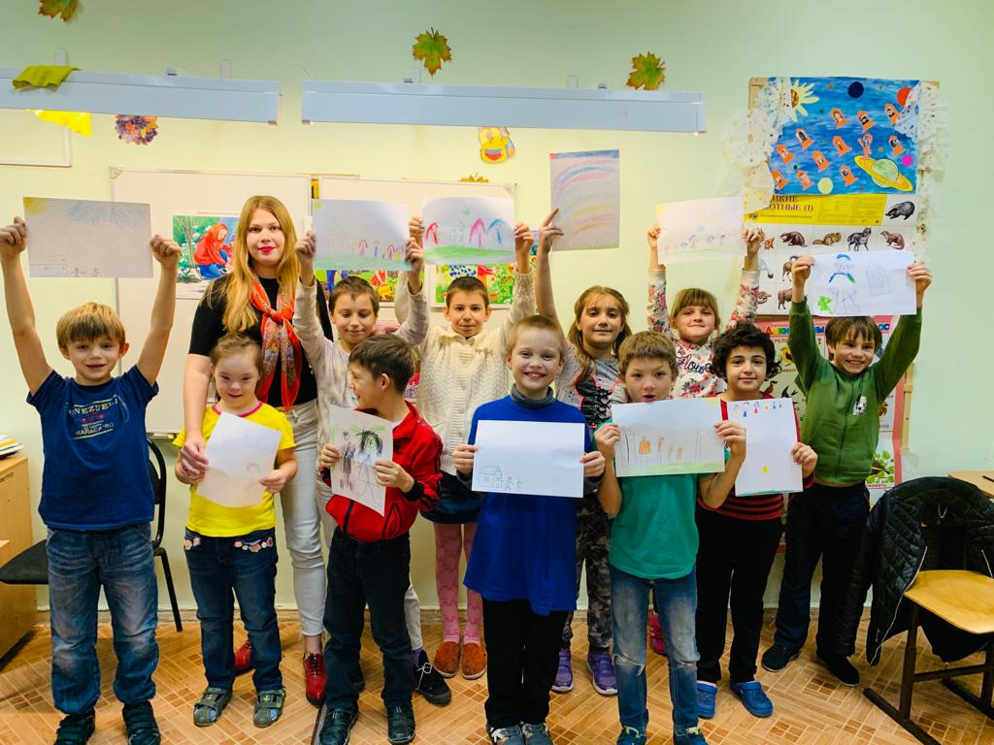
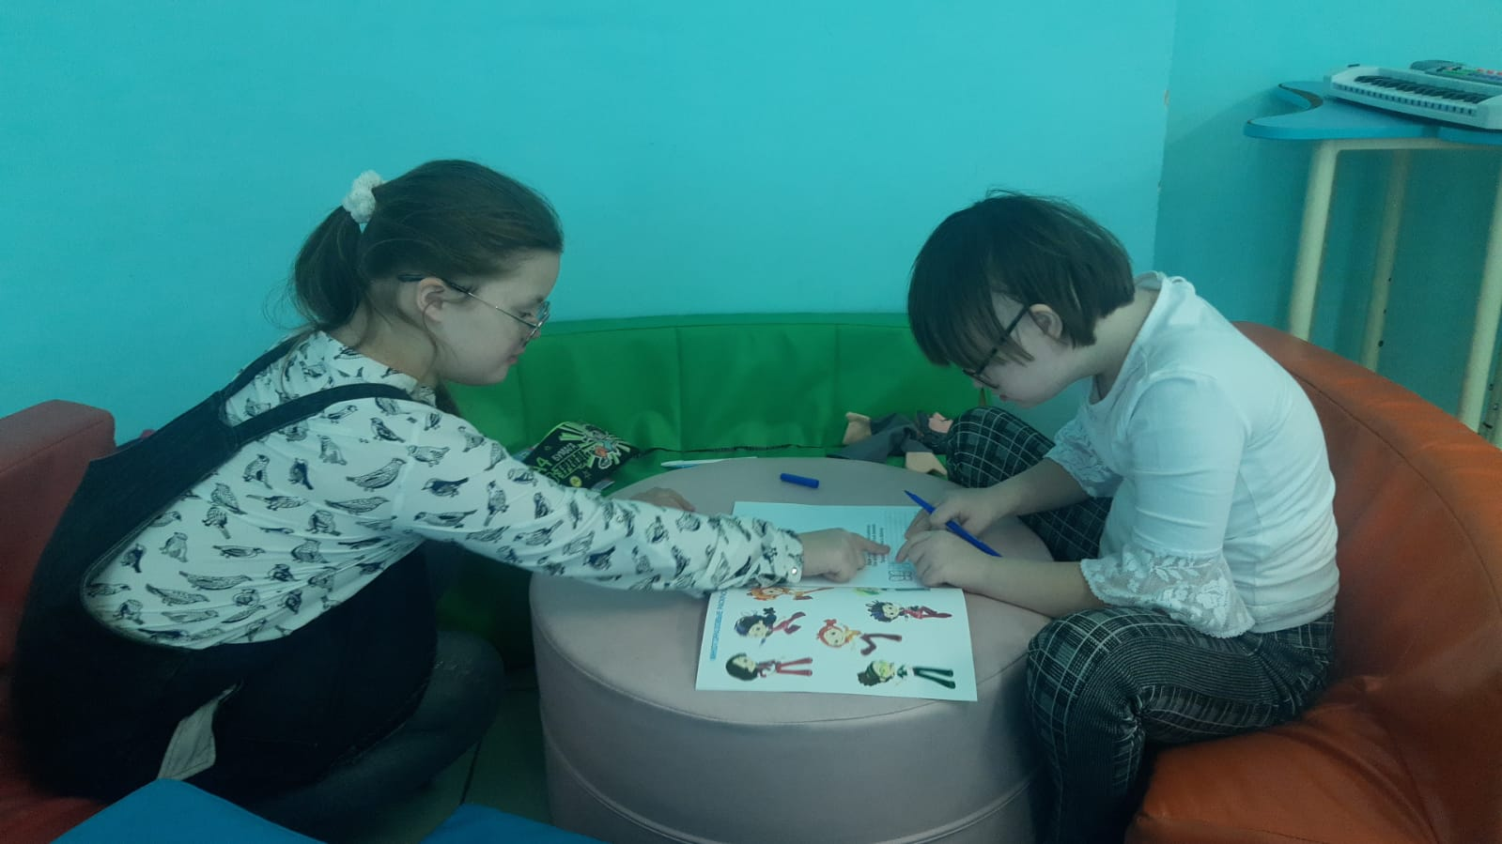
Развиваем чувства эмпатии, отзывчивость, дружелюбие

Slide 15
Вспоминаем правила для пешеходов

Slide 16
Готовимся к праздникам

Slide 17
Изучаем профессии

Slide 18
Развиваем коммуникативные умения и навыки

Slide 19
Выводы
Нравственное воспитание– это непрерывный процесс, он начинается с рождения человека и продолжается всю жизнь, и направлен на овладение детьми правилами и нормами поведения.
Психологи подчеркивают, что младший школьный возраст характеризуется повышенной восприимчивостью к усвоению нравственных правил и норм, поэтому именно в этом возрасте следует уделять особое внимание нравственному воспитанию.
Процесс нравственного воспитания, требует использования определенных методов и средств работы, с учетом возрастных и индивидуальных особенностей учащихся. В нравственном воспитании младших школьников с нарушениями интеллекта используются три группы методов: это методы воздействия на сознание учащихся, методы организации деятельности учащихся, а так же методы стимулирования.
Особое место среди средств нравственного воспитания занимает игра. Она является средством воздействия на сознание и чувства учащихся, а так же на их поведение.

Slide 20
Литература
1. Диагностика эмоционально-нравственного развития. Ред. и сост. И.Б.Дерманова. – СПб., 2002. – 114 с.
2.Высотская Н. А. Нравственное воспитание младших школьников / Н. А. Выготская. – М. : Питер, 2006. – 229 с.
3. Зак Г. Г. Интегративный подход к духовно-нравственному воспитанию обучающихся с умственной отсталостью / Г. Г. Зак // Педагогическое образование в России. – 2015. – № 9. – С. 39-46.
4.Селевко Г.К. Игры в школе. М., 2011.

